Slide 1
AIGC质量评价研究
图像通信与网络工程研究所
2023.10.23

Slide 2
Assignment1 Requirements
Design a IQA model on the two datasets.
Validate the proposed model on the test dataset (SRCC, PLCC)
Write a report in IEEE Journal format. The report should include title, abstract, the implementation details of your models, the experimental setup and the experimental results, and some analyses, etc.
Links for the dataset :
Li, Chunyi, et al. "AGIQA-3K: An Open Database for AI-Generated Image Quality Assessment." arXiv preprint arXiv:2306.04717 (2023).
https://github.com/lcysyzxdxc/AGIQA-3k-Database
Wang, Jiarui, et al. "AIGCIQA2023: A Large-scale Image Quality Assessment Database for AI Generated Images: from the Perspectives of Quality, Authenticity and Correspondence." arXiv preprint arXiv:2307.00211 (2023).
https://github.com/wangjiarui153/AIGCIQA2023
Deadline: 4 weeks (before 11.20)
Finally, you should send the report, the model (including the readme file), and the results on the test dataset to hanjinliang@sjtu.edu.cn. The email title should be written as: Assignment1 + Name + StudentNumber

Slide 3
目录 Contents
1
背景
2
数据集
3
AIGC质量评价

Slide 4
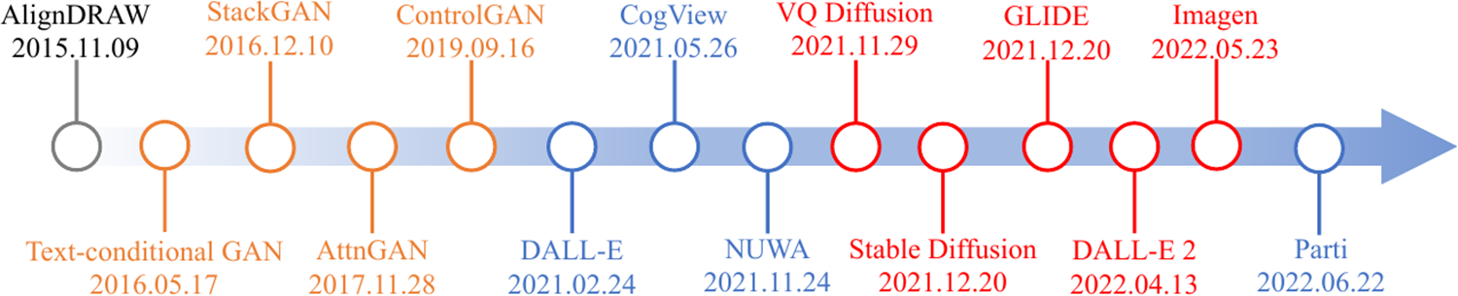
AI Generated Content (AIGC)
AI生成内容是指由人工智能技术生成各类内容，包括文本、图像、音频或视频等。
AIGC图像（Text-to-Image Generation ）
基于生成对抗网络（GAN）
基于自回归的模型 (Auto-Regression)
基于扩散的模型 （Diffusion）
Notes:
人工智能生成内容（AIGC），是指由人工智能创建的任何形式的内容，例如文本、图像、音频或视频等。 在AIGC发展的背景下，图像作为最主流的感知内容发展迅速，当下最常见的模式为Text-to-Image，也就是由文本到图像的生成，我们这里称之为AIGC图像。AIGC发展至今，从发展脉络来看，常见的文本到图像模型可以分为三类：生成对抗网络（GAN）、基于自回归和基于扩散模型，gan出现较早，当下最主流则是基于Diffusion。

Slide 5
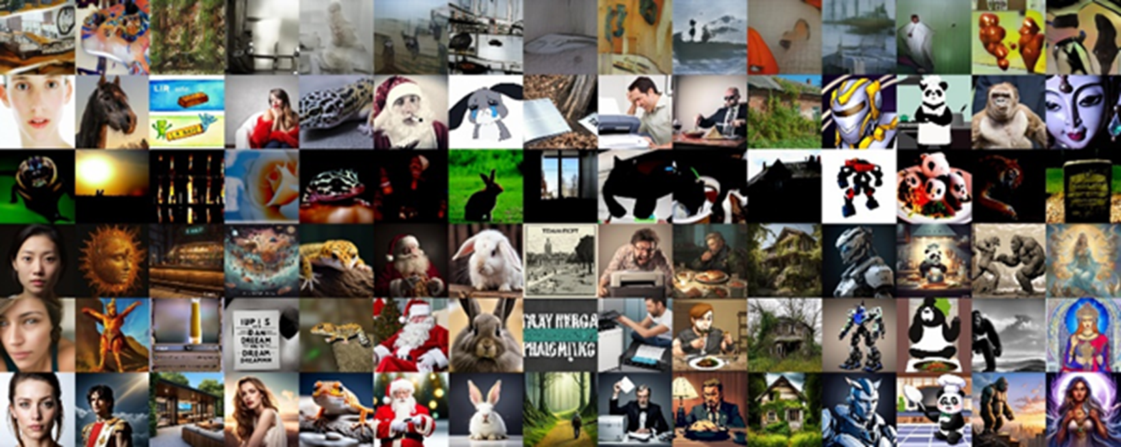
AI Generated Content (AIGC)
AIGC图像存在巨大差异
（GAN）
(Auto-Regression)
（Diffusion）
Notes:
不同模型的AIGC图像的存在巨大差异，在相同的文本下会产生了很不同的图片，这里第一行为基于gan的模型，23行为基于自回归的模型，最后三行是diffusion模型

Slide 6
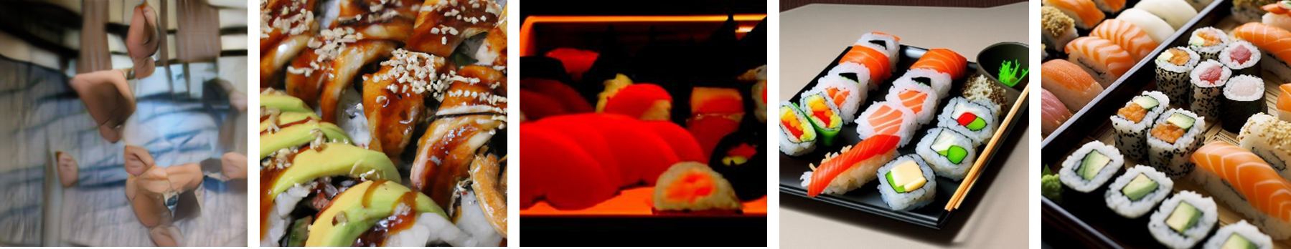
AI Generated Content (AIGC)
AIGC图存在巨大差异
Example： a tray of sushi
Midjourney
GLIDE
Stable Diffusion
DALLE2
AttnGAN
Notes:
举个简单的例子，这里AIGC模型的输入文本为一盘寿司，生成的图片不仅在内容上有差异，给人的视觉感受差异巨大，有的无法认知，有的则是一眼AI。

Slide 7
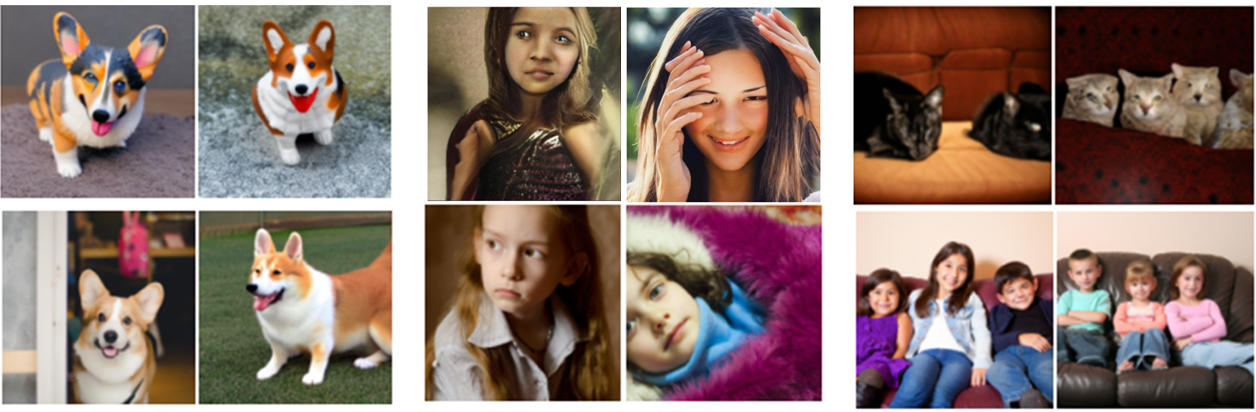
AI Generated Content (AIGC)
这些差异体现在许多方面，主要包括图像质量、真实程度、图文一致等
图像质量
真实程度
图文一致
“three children on a couch”
Notes:
这些差异体现在许多方面，现有的研究工作将他们分为了图像质量、真实程度、图文一致等的差异。
在图像质量上，质量低的图片如同这种，可能存在细节的缺失、模糊等效果，高质量的图片则有着较为丰富的细节，较高的清晰度，给人一种质量很高的感觉。
在真实程度上，图片质量高的图片也不一定就真实，这主要反应在与我们认知中的客观事实的一致程度，例如不真实的眼睛与不真实的手指。
在图文一致方面，就如同字面意思，表示图中描绘的场景与输入的文字一致程度。

Slide 8
AIGC图像评价
生成图像评价指标
Inception Score（IS）。评估生成图像的质量和多样性。
就质量而言，使用Inception网络对生成的图像进行分类，正确分类结果集中，代表图像质量高。
就多样性而言，将生成的所有图像分类为不同的标签时，多样性就越大。
综合考虑，生成图像的质量分布越大，多样性分布越小，得分越高。
Frechet Inception Distance（FID）。最常用的定量评价指标，使用Inception网络将生成图像集合和真实图像集合转换为保留图像高维信息的特征向量。计算特征向量分布的均值和协方差矩阵，通过测量概率分布之间相似程度来评估生成图像与真实图像的相似程度。
CLIP Score。将自然语言和图像对分别转换为特征向量，然后计算它们之间的余弦相似度。当CLIP Score较高时，图像-文本对之间的相关性更高。
Notes:
那么，在图像生成领域，常用的评价指标是什么呢
有如下这么三种，

Slide 9
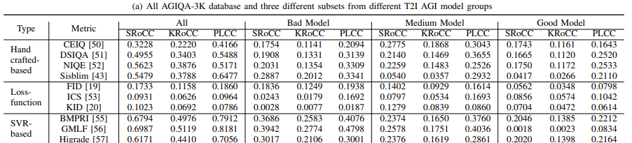
AIGC图像评价
生成图像评价指标
然而，这些指标实际上可能会给出与人类感知大相径庭的评估
Li, Chunyi, et al. "AGIQA-3K: An Open Database for AI-Generated Image Quality Assessment." arXiv preprint arXiv:2306.04717 (2023).
Notes:
然而，这些指标实际上可能会给出与人类感知大相径庭的评估
根据已有研究的的实验，FID与人主观上感知到的图片质量的相关程度仅为0.1~0.2，如果结果真实可信的话，这可以说是与质量毫不相关，
那为什么还用呢，这就属于图像生成领域在gan时期遗留下来的历史原因

Slide 10
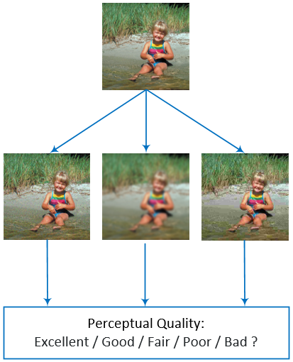
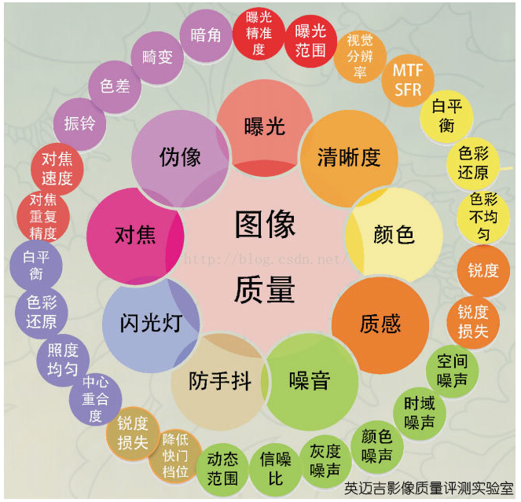
AIGC图像评价
图像质量评价问题
图像采集、压缩、传输、处理、显示等操作
噪声、模糊、块效应等视觉失真
如何评估得到的图像的感知质量？
Notes:
回到图像质量评价问题上，简要介绍一下传统图像质量是如何评价的
首先，图像经过采集、压缩、传输、处理、显示等过程中，会产生各种各样的失真，
包括噪声、模糊、块效应等视觉失真，
研究者是如何评估得到的图像的感知质量？

Slide 11
AIGC图像评价
图像质量评价问题
BRISQUE
NIQE
DBCNN
WaDIQaM
HyperIQA
CLIPIQA
LPIPS
"No-reference image quality assessment in the spatial domain”
"Making a “completely blind” image quality analyzer."
"Blind image quality assessment using a deep bilinear convolutional neural network."
“Deep neural networks for no-reference and full-reference image quality assessment”
"Blindly assess image quality in the wild guided by a self-adaptive hyper network."
"Exploring clip for assessing the look and feel of images."
"The unreasonable effectiveness of deep features as a perceptual metric."
Notes:
这里简单介绍一些无参考的图像质量方法
BRISQUE，NIQE等基于先验知识通过人工设计的图像特征，回归得到质量分数。
现在更流行更有效的方法可能是使用各种网络提取图像特征，并通过网络进行回归

Slide 12
AIGC图像评价
文本一致问题
Clipscore
Imagereward
HPS
PickScore
"Clipscore: A reference-free evaluation metric for image captioning."
“Imagereward: Learning and evaluating human preferences for text-to-image generation,”
“Better aligning text-to-image models with human preference,”
“Pick-a-pic: An open dataset of user preferences for text-to-image generation,”
Notes:
文本一致问题的指标也有很多研究，多是通过学习文本和图片之间的特征的关系来给出评估分数，

Slide 13
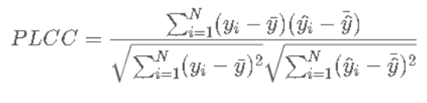
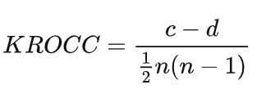
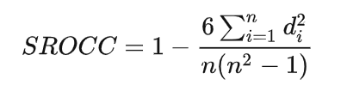
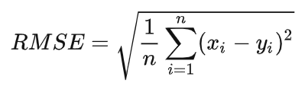
AIGC图像评价
评估指标
PLCC（Pearson linear correlation coefficient，皮尔森线性相关系数）
PLCC描述了主观评分和算法评分之间的线性相关性。相关系数的绝对值越大，相关性越强，相关系数越接近于1或-1，相关度越强，相关系数越接近于0，相关度越弱。
KRCC（Kendall rank-order correlation coefficient，肯德尔相关系数）
基于样本数据对之间的关系进行相关性强弱的分析。数据样本对和根据其取值的相对关系可以分为一致对(Concordant)和分歧对(Discordant)。
SRCC (Spearman rank-order correlation coefficient, 斯皮尔曼秩相关系数)
不是衡量两组数据的线性相关性，而是衡量两组数据秩序间的线性相关性。SROCC只与序列中元素的排序有关，因此对X和Y做任何非线性变化都不会对SROCC造成影响。
RMSE（Root Mean Squared Error, 均方误差)

Slide 14
AIGC图像评价
评估的方向
图片质量
图文一致性
准确评估的意义
指导模型给出质量更高的图片
自动化调节模型参数
作为损失函数融入其他模型
成为通用的metric

Slide 15
目录 Contents
1
背景
2
数据集
3
AIGC质量评价

Slide 16
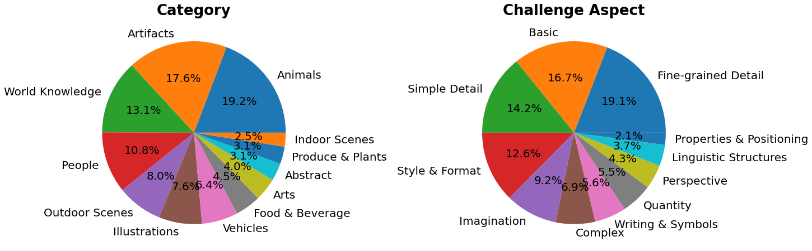
AIGCIQA2023
生成模型选择：
LAFITE
DALL-E2
GLIDE
评价方面：
Quality：图像质量
Correspondence：图文一致
Authenticity：真实性
UniDiffuser
ControlNet
Stable Diffusion
Wang, Jiarui, et al. "AIGCIQA2023: A Large-scale Image Quality Assessment Database for AI Generated Images: from the Perspectives of Quality, Authenticity and Correspondence." arXiv preprint arXiv:2307.00211 (2023).

Slide 17
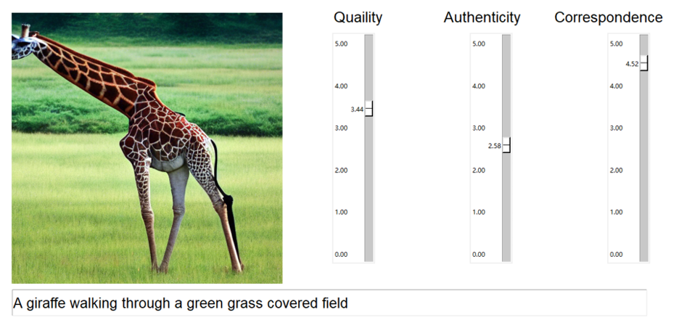
AIGCIQA2023

Slide 18
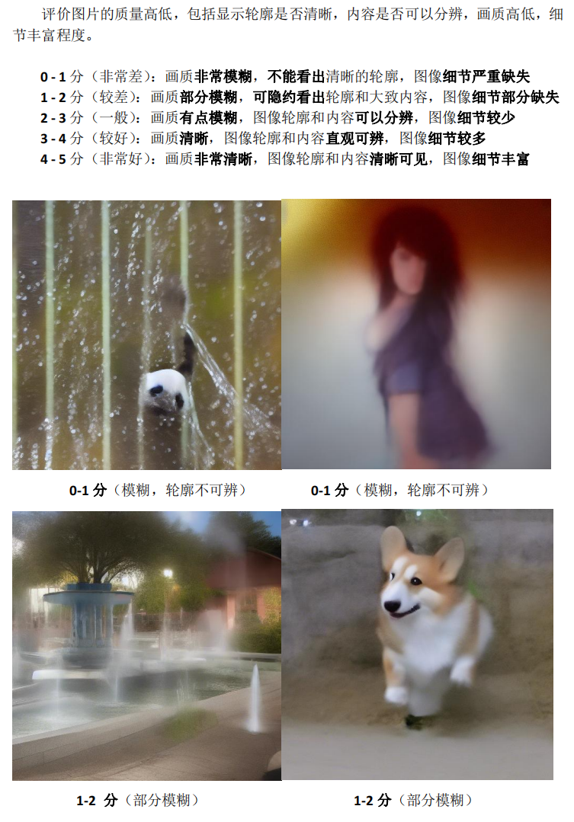
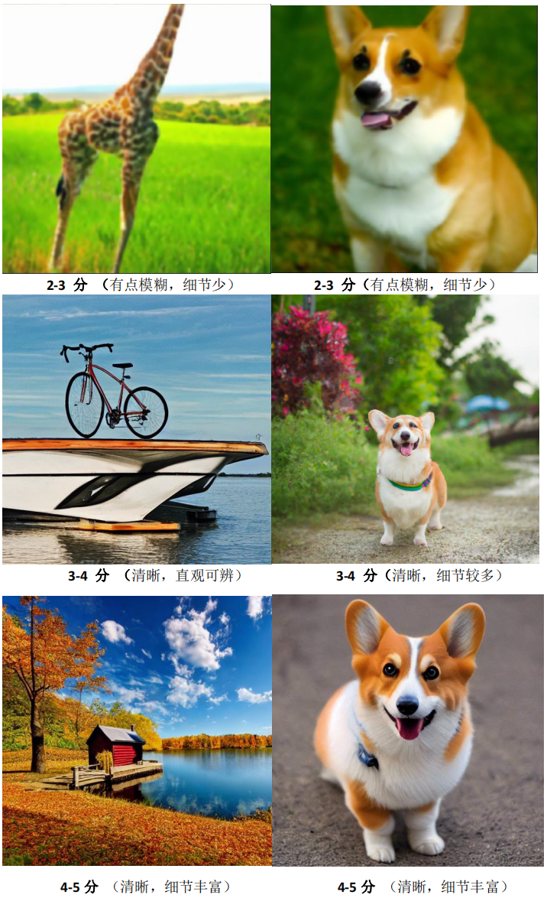
AIGCIQA2023
图像质量

Slide 19
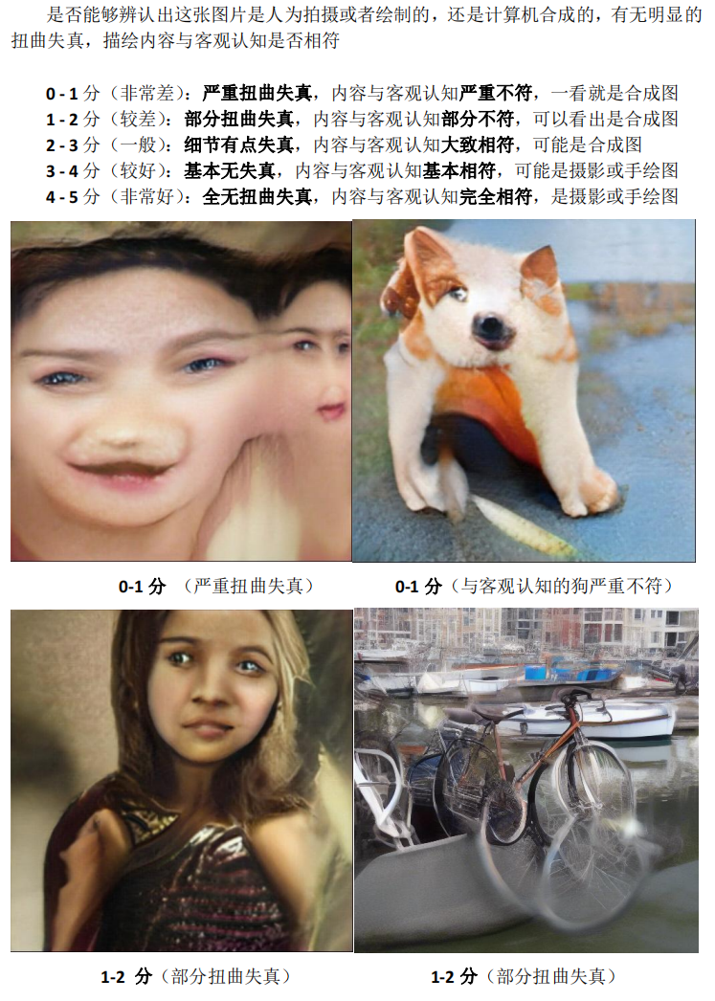
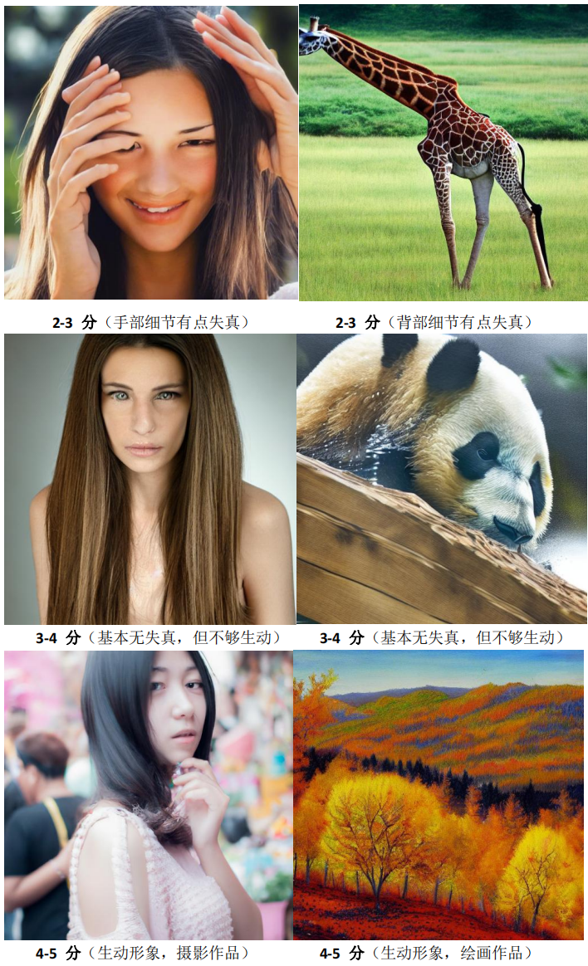
AIGCIQA2023
真实性

Slide 20
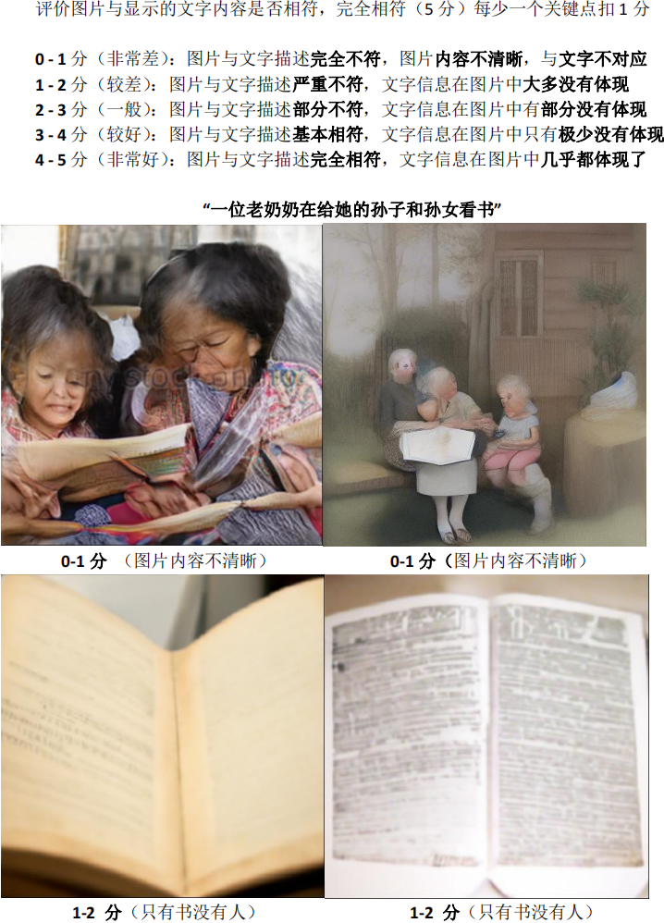
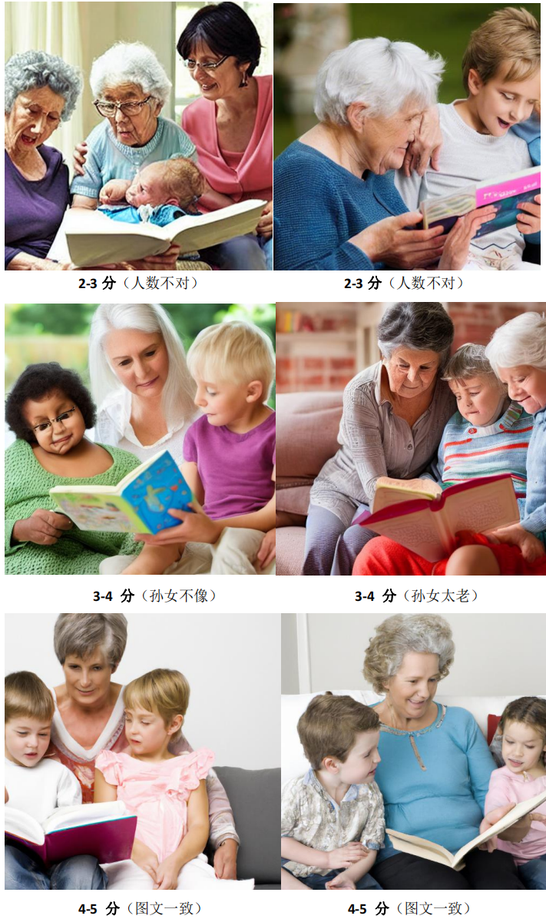
AIGCIQA2023
图文一致性

Slide 21
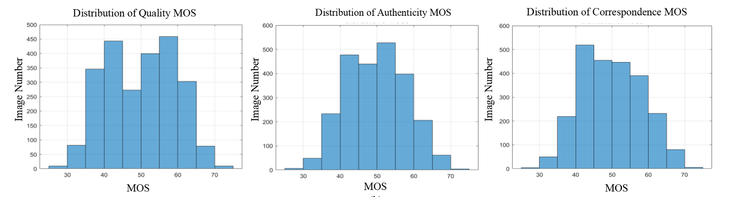
AIGCIQA2023

Slide 22
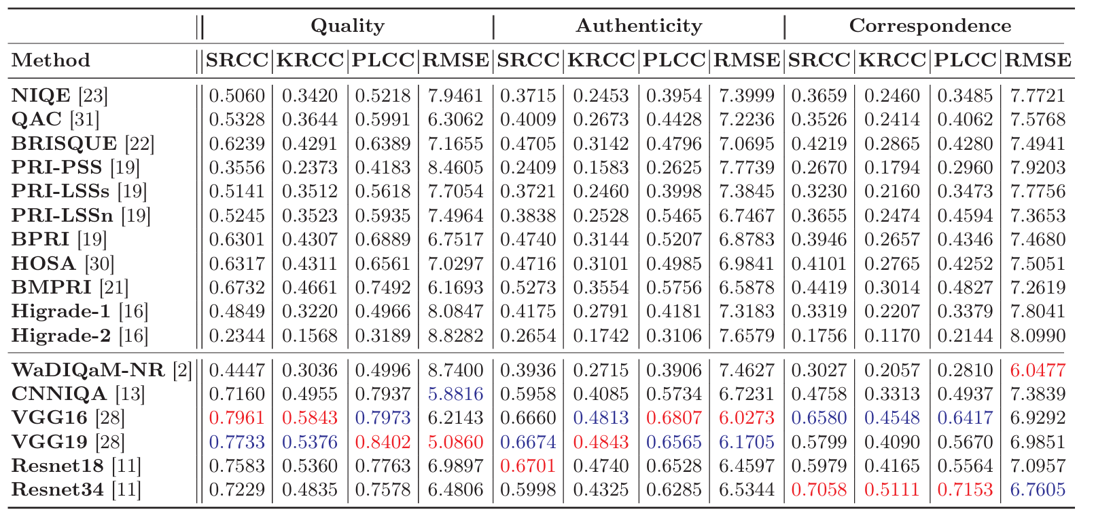
AIGCIQA2023
Wang, Jiarui, et al. "AIGCIQA2023: A Large-scale Image Quality Assessment Database for AI Generated Images: from the Perspectives of Quality, Authenticity and Correspondence." arXiv preprint arXiv:2307.00211 (2023).

Slide 23
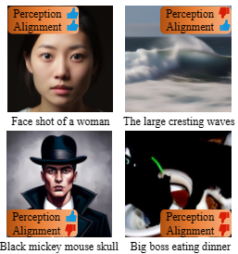
AGIQA-3K
生成模型选择：
GAN: AttnGAN
Auto-Regression: DALL-E
Diffusion: GLIDE，SD v-1.5-2.2
Hybrid: Midjourney
评价方面：
Perception：感知质量
Alignment：图文一致
Li, Chunyi, et al. "AGIQA-3K: An Open Database for AI-Generated Image Quality Assessment." arXiv preprint arXiv:2306.04717 (2023).
Notes:
有三千张生成图像

Slide 24
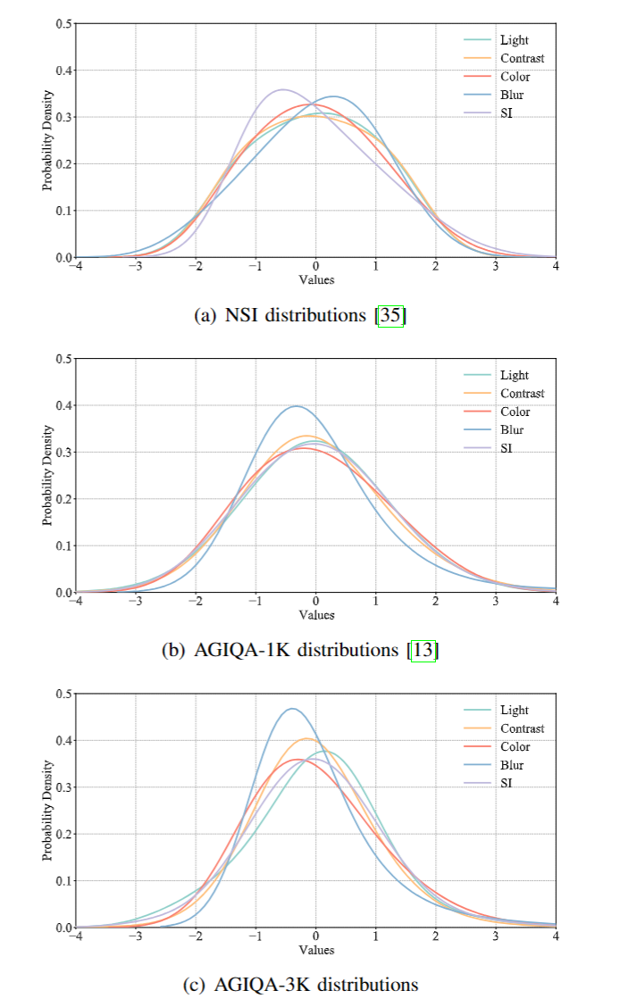
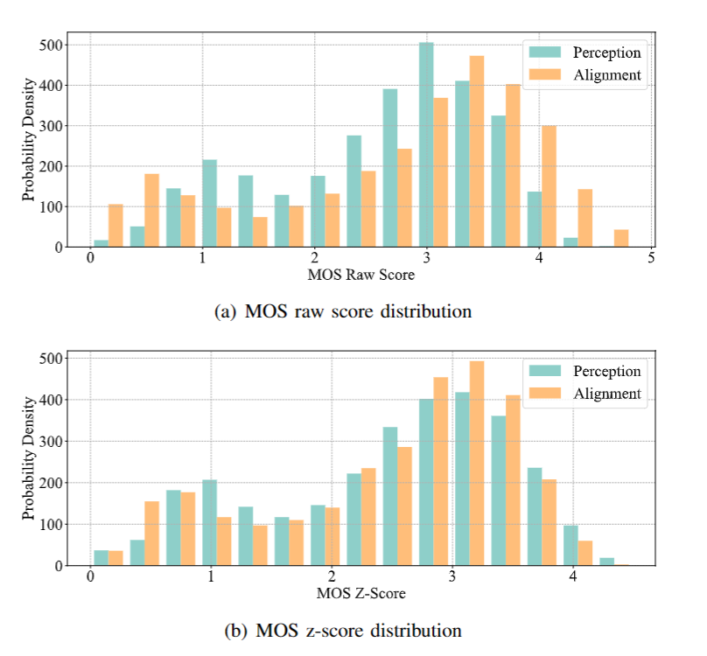
AGIQA-3K

Slide 25
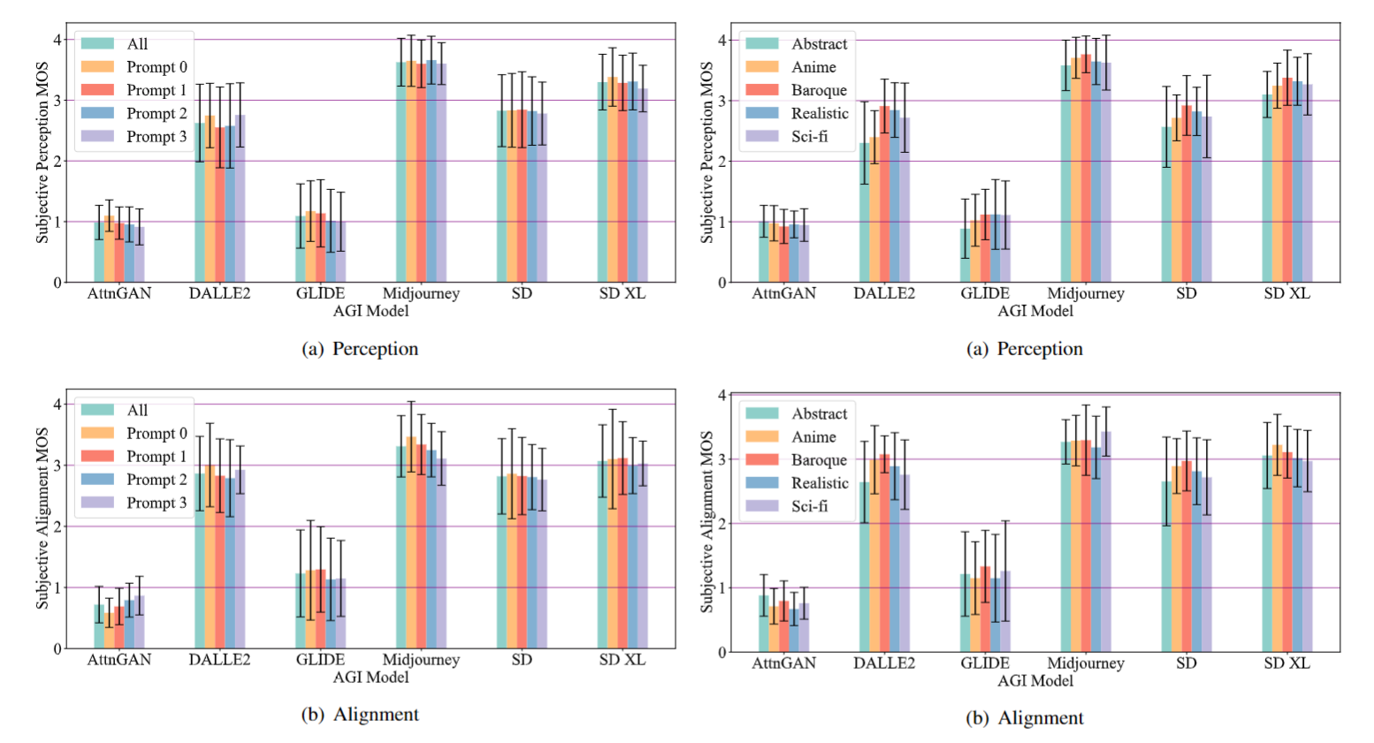
AGIQA-3K

Slide 26
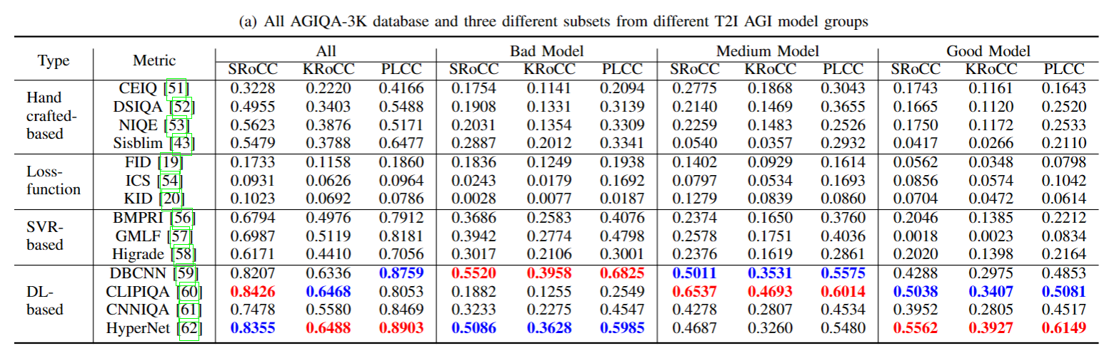
AGIQA-3K
Li, Chunyi, et al. "AGIQA-3K: An Open Database for AI-Generated Image Quality Assessment." arXiv preprint arXiv:2306.04717 (2023).

Slide 27
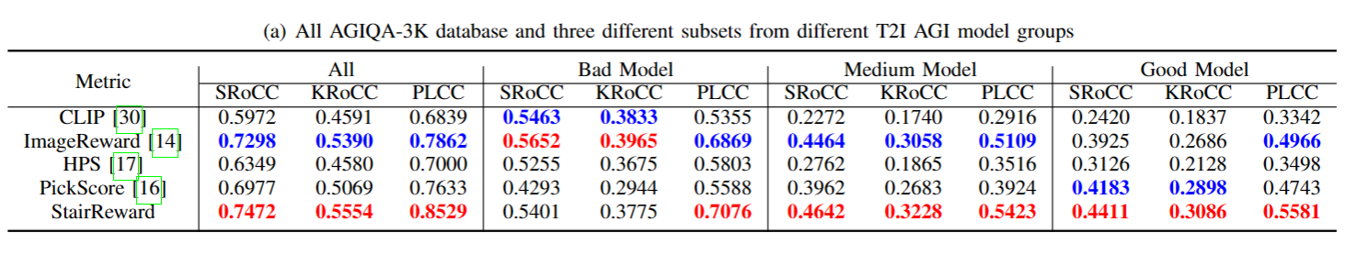
AGIQA-3K
Li, Chunyi, et al. "AGIQA-3K: An Open Database for AI-Generated Image Quality Assessment." arXiv preprint arXiv:2306.04717 (2023).

Slide 28
目录 Contents
1
背景
2
数据集
3
AIGC质量评价

Slide 29
AIGC质量评价
数据集
评价内容
AGIQA-3K
Perception, Alignment
AIGCIQA2023
Quality, Correspondence
评估指标
SRCC (斯皮尔曼秩相关系数)
PLCC（皮尔森线性相关系数）

Slide 30
Assignment1 Requirements
Design a IQA model on the two datasets.
Validate the proposed model on the test dataset (SRCC, PLCC)
Write a report in IEEE Journal format. The report should include title, abstract, the implementation details of your models, the experimental setup and the experimental results, and some analyses, etc.
Links for the dataset :
Li, Chunyi, et al. "AGIQA-3K: An Open Database for AI-Generated Image Quality Assessment." arXiv preprint arXiv:2306.04717 (2023).
https://github.com/lcysyzxdxc/AGIQA-3k-Database
Wang, Jiarui, et al. "AIGCIQA2023: A Large-scale Image Quality Assessment Database for AI Generated Images: from the Perspectives of Quality, Authenticity and Correspondence." arXiv preprint arXiv:2307.00211 (2023).
https://github.com/wangjiarui153/AIGCIQA2023
Deadline: 4 weeks (before 11.20)
Finally, you should send the report, the model (including the readme file), and the results on the test dataset to hanjinliang@sjtu.edu.cn. The email title should be written as: Assignment1 + Name + StudentNumber

Slide 31
谢谢！

